Slide 1
Электромагнитная индукция

Slide 2
Опыты Эрстеда и Ампера доказывали существование магнитного поля вокруг проводника с током.
Можно ли получить электрический ток за счет магнитного поля?
В 1831 году выдающимся английским физиком М. Фарадеем было открыто явление электромагнитной индукции.
Явление электромагнитной индукции заключается в возникновении электрического тока в замкнутом проводящем контуре под действием переменного магнитного поля.

Slide 3
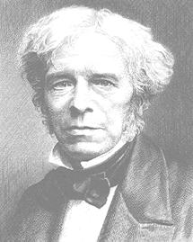
Сын лондонского кузнеца переплетчик Майкл Фарадей родился в Лондоне 22 сентября 1791 г. Гениальный самоучка не имел возможности даже закончить начальную школу и проложил путь в науку сам.
Уже в 1821 г., когда Фарадей получил электромагнитное вращение, он поставил своей целью "превратить магнетизм в электричество". Десять лет поисков и напряженного труда увенчались открытием 29 августа 1871 г. электромагнитной индукции.
Один из основателей количественной электрохимии.
Один из пионеров исследования каталитических реакций
Установил количественные законы электролиза.
.
https://my.mail.ru/mail/serge_prok/video/25325/25929.html

Slide 4
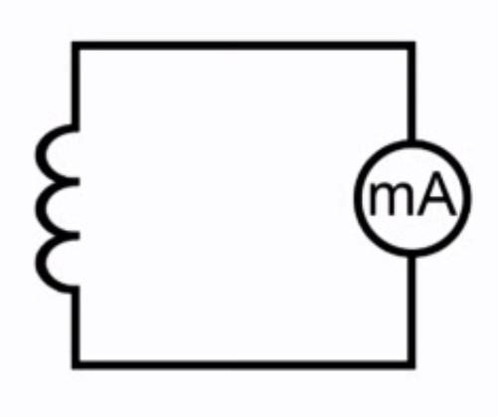
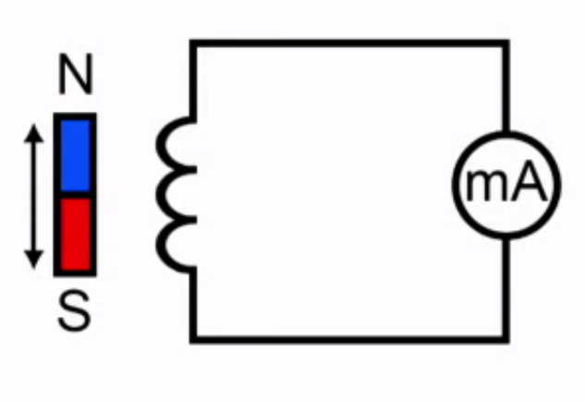
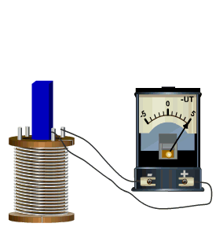
Опыты Фарадея
Опыт с постоянным магнитом.
Если в соленоид, который замкнут на гальванометр, вдвигать или выдвигать постоянный магнит, то
в моменты его вдвигания или выдвигания мы видим отклонение стрелки гальванометра (возникает индукционный ток);
при этом отклонения стрелки при вдвигании и выдвигании магнита имеют противоположные направления.
отклонение стрелки гальванометра тем больше, чем больше скорость движения магнита относительно катушки.
при смене в опыте полюсов магнита направление отклонения стрелки также изменится
для получения индукционного тока можно оставлять магнит неподвижным, тогда нужно относительно магнита перемещать соленоид.
Сила тока зависит от количества витков

Slide 5
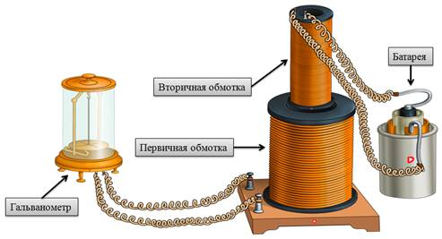
Опыты Фарадея

Slide 6
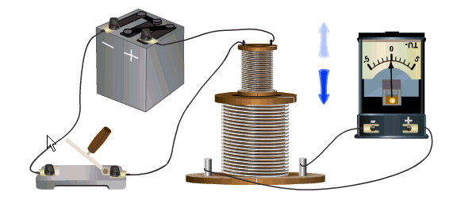
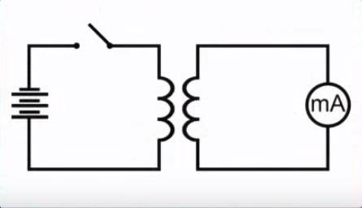
Опыты Фарадея
2. Опыт с электромагнитом
Концы одной из катушек, которая вставлена одна в другую, присоединяются к гальванометру, а через другую катушку пропускается ток.
Наблюдается отклонение стрелки гальванометра:
в моменты включения или выключения тока
в моменты уменьшения или увеличения тока
при перемещении катушек друг относительно друга.
Направления отклонений стрелки гальванометра имеют противоположные направления
при включении или выключении тока,
его увеличении или уменьшении,
приближении или удалении катушек.

Slide 7
Случайности могли помешать открытию, показывает следующий факт. Почти одновременно с Фарадеем получить электрический ток в катушке с помощью магнита пытался швейцарский физик Колладон.
В ходе работы он пользовался гальванометром, легкая магнитная стрелка которого помещалась внутри катушки прибора.
Чтобы магнит не оказывал непосредственного влияния на стрелку, концы катушки, куда Колладон вводил магнит, надеясь получить в ней ток, были выведены в соседнюю комнату и там присоединены к гальванометру.
Вставив магнит в катушку, Колладон шел в соседнюю комнату и с огорчением убеждался, что гальванометр не показывает тока.
Стоило бы ему все время наблюдать за гальванометром, а кого-нибудь попросить заняться магнитом, замечательное открытие было бы сделано.
Но этого не случилось. Покоящийся относительно катушки магнит не вызывает в ней тока.

Slide 8
Выводы:
Меняющееся во времени магнитное поле порождает (или, как говорят, индуцирует) электрический ток.
Этот ток называется индукционным током
Индукционный ток в проводящем контуре возникает во всех тех случаях, когда меняется «количество линий» магнитного поля, пронизывающих контур.
Величина силы тока в данном контуре зависит от скорости изменения количества линий.

Slide 9
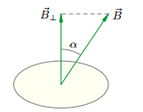
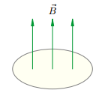
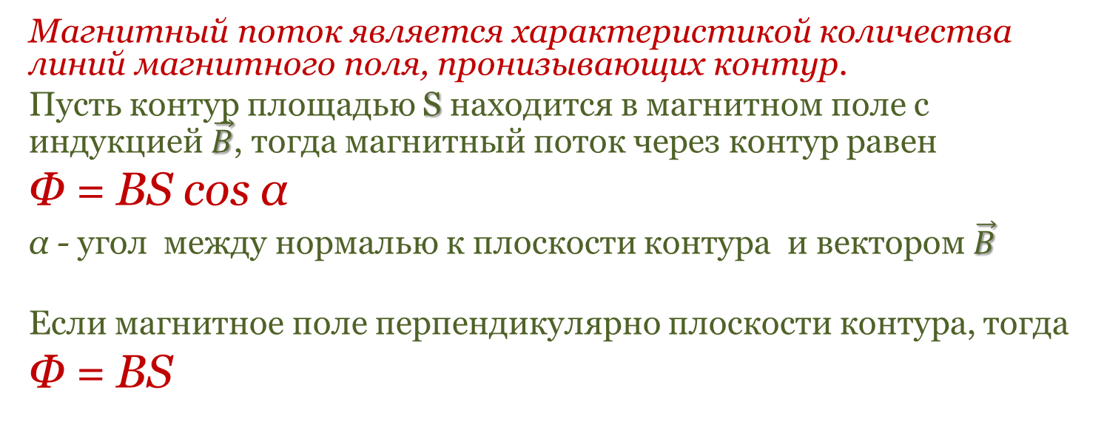

Магнитный поток (Ф)
Магнитный поток является характеристикой количества линий магнитного поля, пронизывающих контур.
Пусть контур площадью S находится в магнитном поле с индукцией $\vec{B}$, тогда магнитный поток через контур равен
Φ = BS cos α
α - угол между нормалью к плоскости контура и вектором $\vec{B}$
Если магнитное поле перпендикулярно плоскости контура, тогда
Φ = BS
$$\vec{n}$$

Slide 10
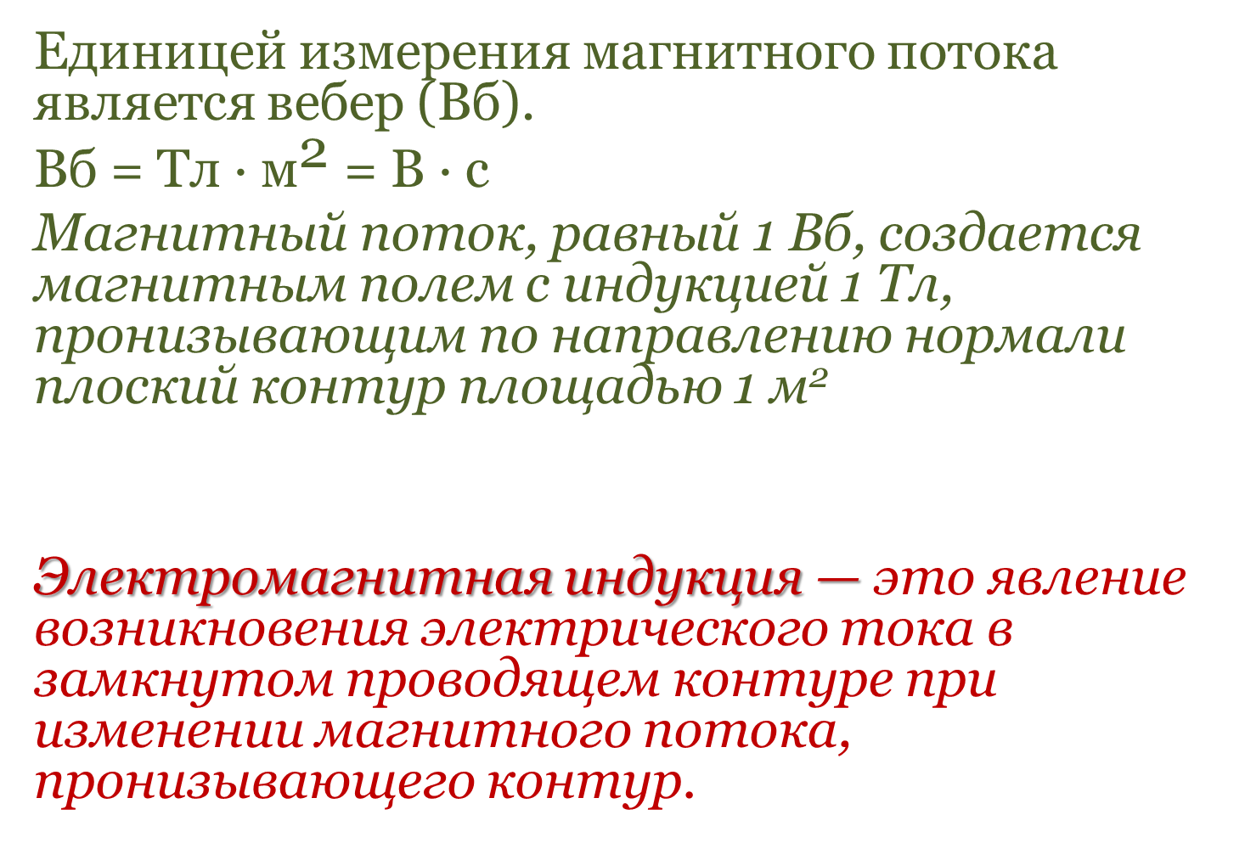
Единицей измерения магнитного потока является вебер (Вб).
Вб = Тл · ${\text{м}}^{\text{2}}$ = В · с
Магнитный поток, равный 1 Вб, создается магнитным полем с индукцией 1 Тл, пронизывающим по направлению нормали плоский контур площадью 1 м²
Электромагнитная индукция — это явление возникновения электрического тока в замкнутом проводящем контуре при изменении магнитного потока, пронизывающего контур.

Slide 11
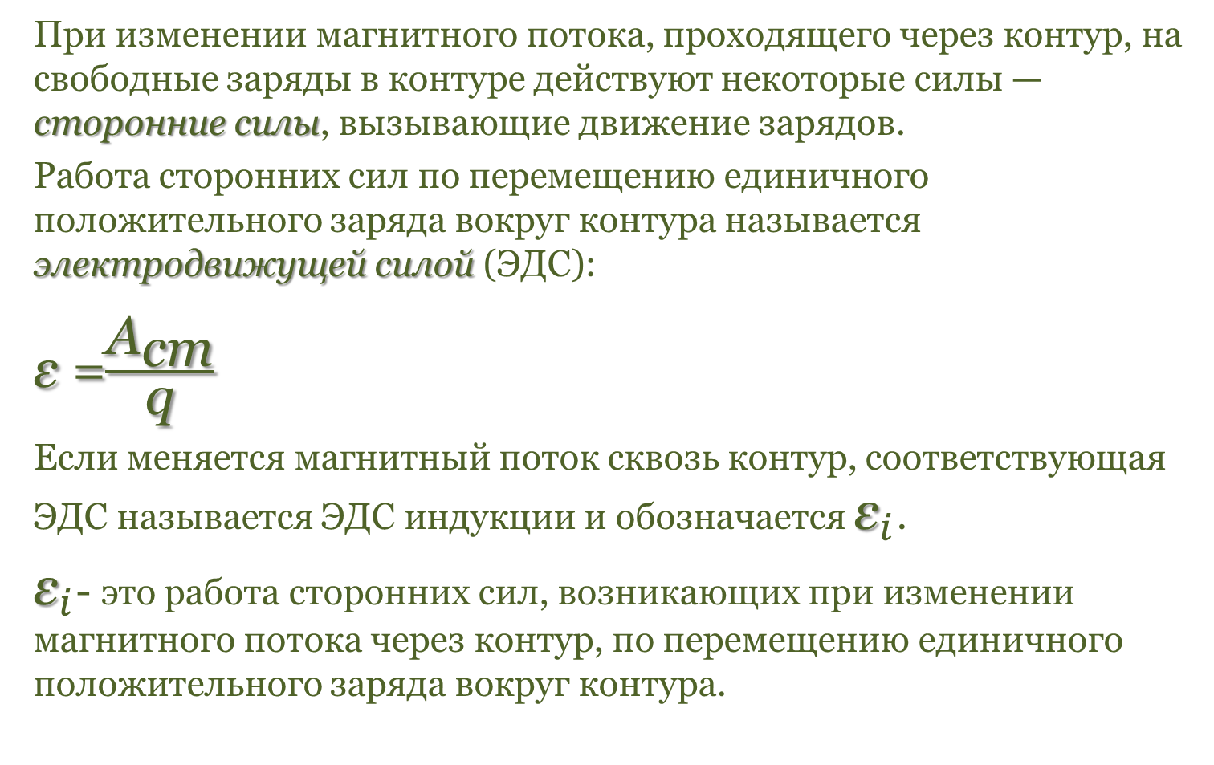
ЭДС индукции
При изменении магнитного потока, проходящего через контур, на свободные заряды в контуре действуют некоторые силы — сторонние силы, вызывающие движение зарядов.
Работа сторонних сил по перемещению единичного положительного заряда вокруг контура называется электродвижущей силой (ЭДС):
ε =$\frac{{\text{A}}_{\text{ст}}}{\text{q}}$
Если меняется магнитный поток сквозь контур, соответствующая ЭДС называется ЭДС индукции и обозначается ${\text{ε}}_{i}$.
${\text{ε}}_{i}$- это работа сторонних сил, возникающих при изменении магнитного потока через контур, по перемещению единичного положительного заряда вокруг контура.

Slide 12
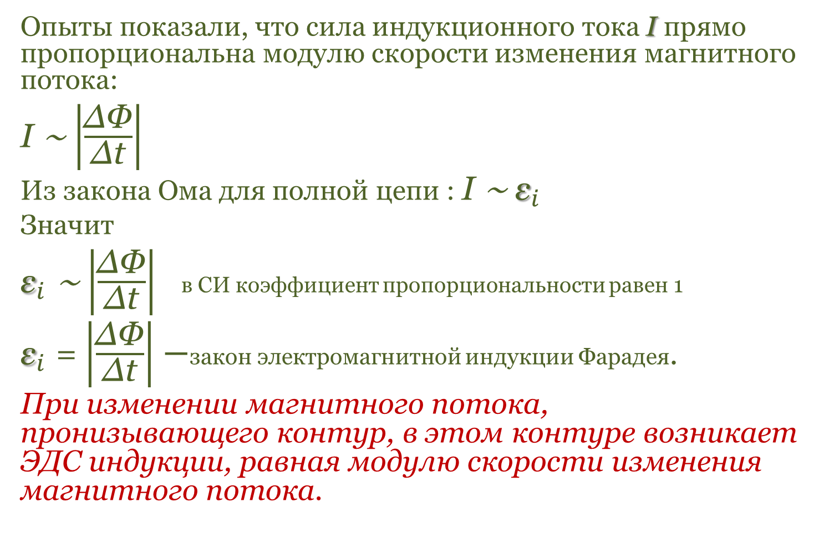
Закон электромагнитной индукции Фарадея
Опыты показали, что сила индукционного тока I прямо пропорциональна модулю скорости изменения магнитного потока:
I ∼ $\left|\frac{\text{∆}\text{Φ}}{\text{∆}\text{t}}\right|$
Из закона Ома для полной цепи : I ∼ ${\text{ε}}_{i}$
Значит
${\text{ε}}_{i}$ ∼ $\left|\frac{\text{∆}\text{Φ}}{\text{∆}\text{t}}\right|$ в СИ коэффициент пропорциональности равен 1
${\text{ε}}_{i}$ = $\left|\frac{\text{∆}\text{Φ}}{\text{∆}\text{t}}\right|−$закон электромагнитной индукции Фарадея.
При изменении магнитного потока, пронизывающего контур, в этом контуре возникает ЭДС индукции, равная модулю скорости изменения магнитного потока.

Slide 13
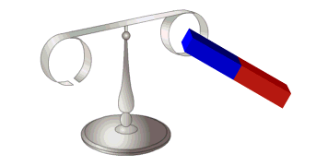
Правило Ленца

Slide 14
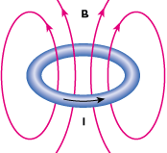
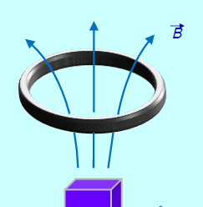
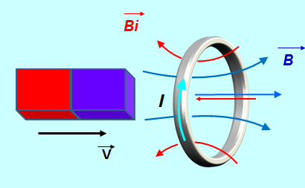
Правило Ленца
Два магнитных потока — собственный и внешний — связаны между собой строго определённым образом.
Индукционный ток всегда имеет такое направление, что собственный магнитный поток препятствует изменению внешнего магнитного потока.
Правило Ленца имеет глубокий физический смысл – оно выражает закон сохранения энергии.

Slide 15
Алгоритм решения задач на правило Ленца
1. Определить направление вектора В внешнего магнитного поля
2.Определить, как изменяется магнитный поток через поверхность, ограниченную контуром
3. Определить направление вектора
Вi поля индукционного тока:
а) если внешний магнитный поток увеличивается, то векторы противоположно направлены
б) если магнитный поток. уменьшается, то векторы сонаправлены
v
4.Пользуясь правилом буравчика, определить направление индукционного тока в контуре.

Slide 16
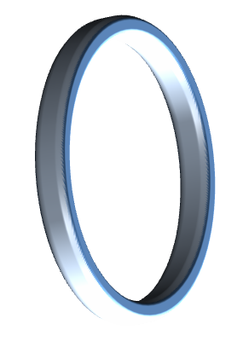
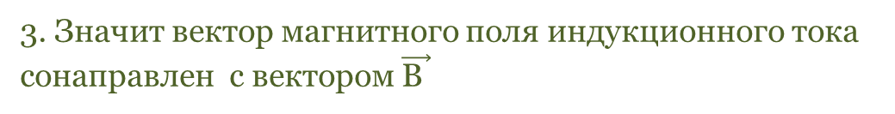
Задача: Определить направление индукционного тока в кольце
1. Определим направление вектора $\vec{\text{В}}$ внешнего поля
(входит в южный полюс)
2. Магнит удаляется от кольца
( т.е. магнитный поток уменьшается)
3. Значит вектор магнитного поля индукционного тока сонаправлен с вектором $\vec{\text{В }}$
4. По правилу буравчика определим направление индукционного тока
B
v
Bi
I

Slide 17
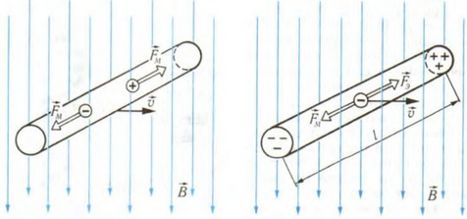
ЭДС индукции в движущемся проводнике
Возникновение индукционного тока в замкнутом контуре в переменном магнитном поле показывает наличие в проводнике электрического поля(индуцированного или индукционного).
Для получения количественных соотношений рассмотрим движение проводника в однородном магнитном поле.

Slide 18
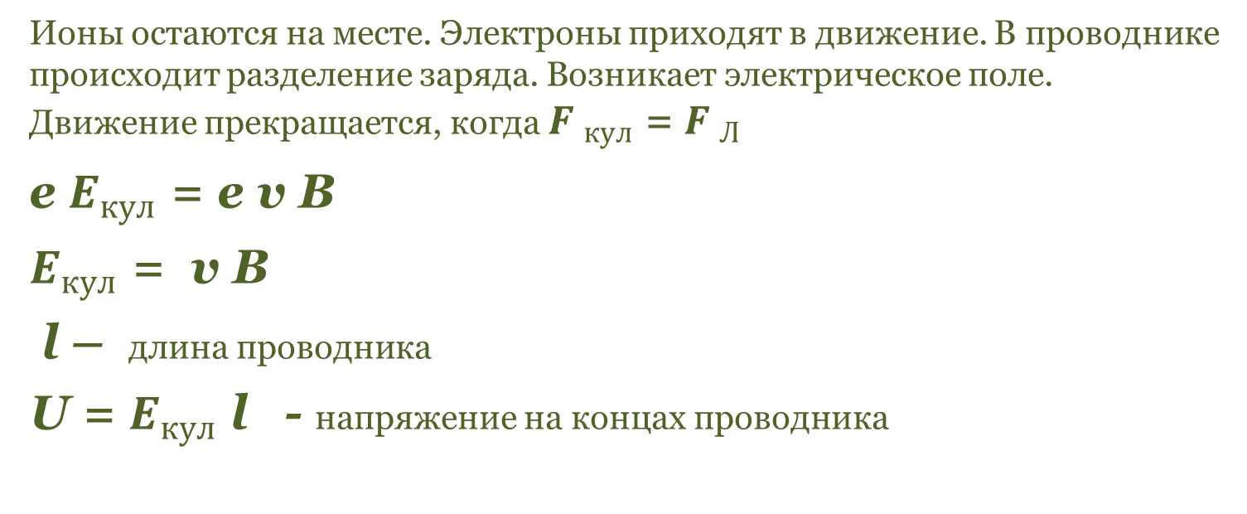
Ионы остаются на месте. Электроны приходят в движение. В проводнике происходит разделение заряда. Возникает электрическое поле. Движение прекращается, когда ${F }_{кул}$ = ${F }_{Л}$
е $E_{кул}$ = е υ B
$E_{кул}$ = υ B
l – длина проводника
U = $E_{кул}$ l - напряжение на концах проводника
Индукционное электрическое поле возникает только в системе отсчета связанной с землей.

Slide 19
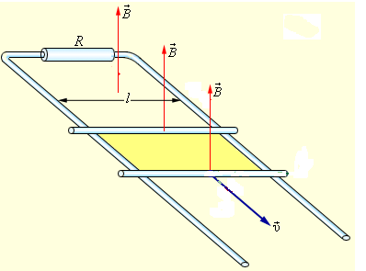
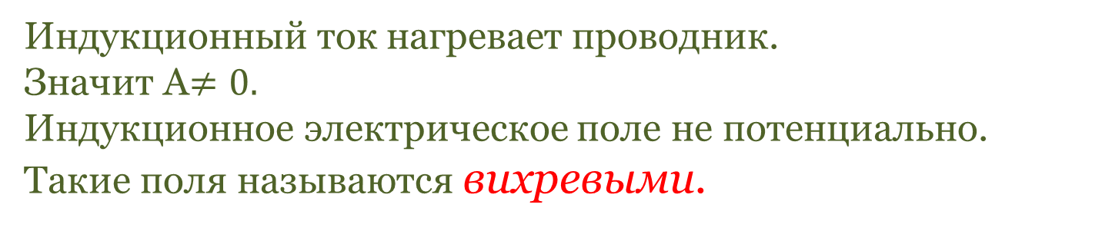
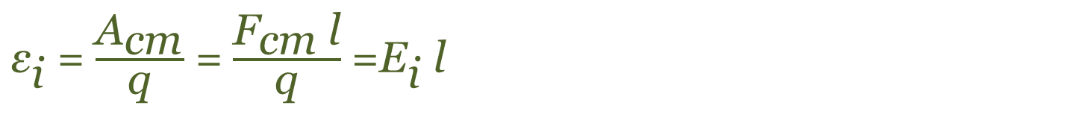
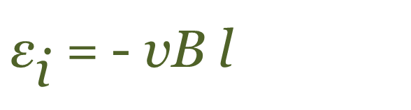
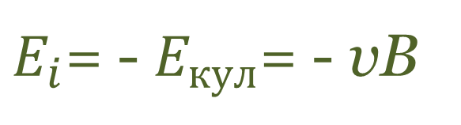
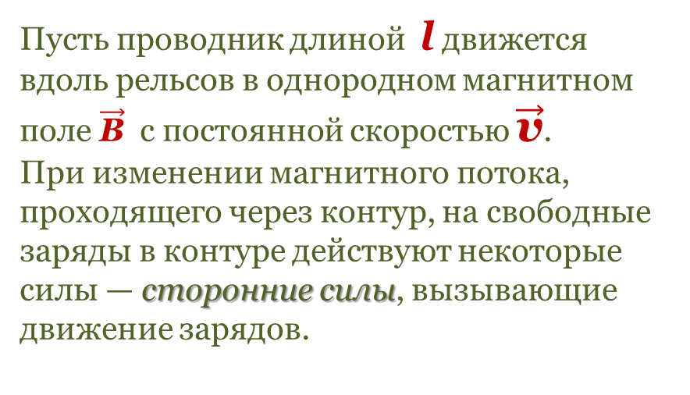
Вывод закона электромагнитной индукции
Пусть проводник длиной l движется вдоль рельсов в однородном магнитном поле $\vec{\text{B}}$ с постоянной скоростью $\vec{\text{υ}}$.
При изменении магнитного потока, проходящего через контур, на свободные заряды в контуре действуют некоторые силы — сторонние силы, вызывающие движение зарядов.
${\text{ε}}_{\text{i}}$ = $\frac{{\text{A}}_{\text{ст}}}{\text{q}}$ = $\frac{{\text{F}}_{\text{ст}} \text{l}}{\text{q}}$ =${\text{E}}_{\text{i}}$ l
$E_{i}$= - $E_{кул}$= - υB
${\text{ε}}_{\text{i}}$ = - υB l
Во внешнем контуре ток течет под действием кулоновского поля, зарядов, разделенных силой Лоренца.
Индукционный ток нагревает проводник.
Значит А$≠0.$
Индукционное электрическое поле не потенциально.
Такие поля называются вихревыми.

Slide 20
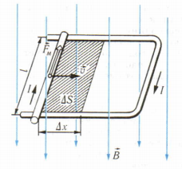
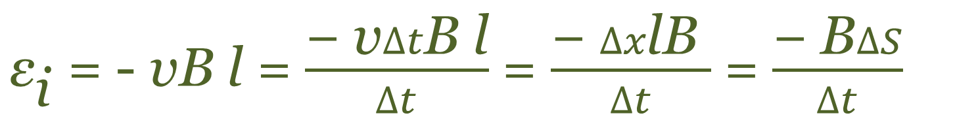
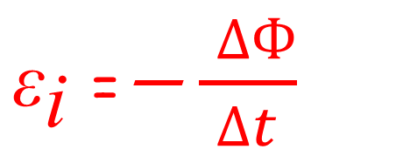
${\text{ε}}_{\text{i}}$ = - υB l = $\frac{\text{− }\text{υ}∆t\text{B} \text{l}}{∆t}$ = $\frac{\text{− }∆x\text{lB} }{∆t}$ = $\frac{\text{− }\text{B}∆S}{∆t}$
${\text{ε}}_{\text{i}}$ =$\text{−}$ $\frac{ ∆Ф}{∆t}$
- закон электромагнитной индукции
ЭДС индукции в контуре равна скорости изменения во времени магнитного потока через поверхность, ограниченную контуром, взятой с противоположным знаком.

Slide 21
Задача: Пользуясь правилом Ленца, определите
направление индукционного тока в кольце С
в следующих случаях:
С
Bi
A
B
I_{i}
1. При замыкании ключа в цепи кольца А
B
против часовой стрелки
2.При размыкании ключа в цепи кольца А
( выполнить дома)
R
3.При замкнутом ключе скользящий
контакт реостата передвигают вправо
_
+
K
по часовой стрелке
4.При замкнутом ключе скользящий контакт реостата передвигают влево

